Slide 1

КАК Я ПРОДАВАЛ ВАТС
ТЕОРИЯ И ПРАКТИКА. РАССКАЗ О ЗАВЯЗЫВАНИИ
ШНУРКОВ НА 20-И СЛАЙДАХ

Slide 2

ЧТО Я ПРОДАЮ?
Суть продукта
  что такое Виртуальная АТС
  что такое модель SaaS
Настройки и функционал продукта
  wiki
  тестовая ВАТС
Эксперимент
  настройка ВАТС с нуля
  настройка IP-телефона и приложения в смартфоне
  первый звонок!
Вывод

Slide 3
ЧТО ИЗ ЭТОГО ВЫШЛО?
Позвонил в 54 компании
Отказ (в том числе «пришлите КП в почту») - 22 компании (41%)
Содержательно поговорили и продолжили общаться - 32 (59%)
Из них совершенно точно согласились на встречу 13 компаний (24%, т.е. каждый четвертый - встреча)
  не забываем еще клиентов из предыдущего этапа - они могут сюда переброситься
Пока что встреч провели 5, продаж сделали 4 (7%)
С 8 компаниями еще не встретились. Если продадим еще 5 из 8 (с запасом), то получим конверсию в 15%

Slide 4
ЧТО ИЗМЕНИЛОСЬ?
Разница в подходе к продаже Интернета и ВАТС: SIM-карты нужны всем, ВАТС нужна определенным типам компаний.
Разные компании нуждаются в разных сервисах для реализации разных задач, продажи не возможны без анализа потребностей.
Изменение ЛПР:
Раньше - человек, управлющий расходами.
Теперь – человек, отвечающий за доходы.

Slide 5
4 СХЕМЫ ОРГАНИЗАЦИИ СВЯЗИ У КЛИЕНТА
Мобильные номера и городские с переадресацией на мобильный, настольных телефонов нет
В офисе есть настольные телефоны, все подключены к офисной АТС
В офисе есть фиксированные телефоны, не подключенные к офисной АТС
Компания пользуется ВАТС стороннего оператора
Если компания активно работает с клиентами, у каждого из существующих решений есть недостаток, решить который способна ВАТС
ИСКЛЮЧЕНИЕ: дорогая современная IP АТС (обычно цена не менее 300 тыс kzt)

Slide 6
ЭТАПЫ ПРОДАЖ
Сбор информации
Анализ потребностей
Презентация
Работа с возражениями
Сделка

Slide 7
СУТЬ ТЕХНОЛОГИИ ПРОДАЖ
Просим клиента ответить на несколько вопросов
Уточняем схему организации связи сейчас
Обозначаем клиенту изъяны существующей системы, добиваемся согласия с их наличием
Презентуем ВАТС, рассказываем о дополнительных ценностях
Отрабатываем возражения
Завершаем сделку

Slide 8
ВЫЯВЛЕНИЕ СХЕМЫ ОРГАНИЗАЦИИ СВЯЗИ
На какие номера принимаете звонки в компанию, на городские или мобильные?
Как принимаете звонки, на настольные или мобильные телефоны?
Вы пользуетесь офисной АТС или виртуальной АТС?

Slide 9
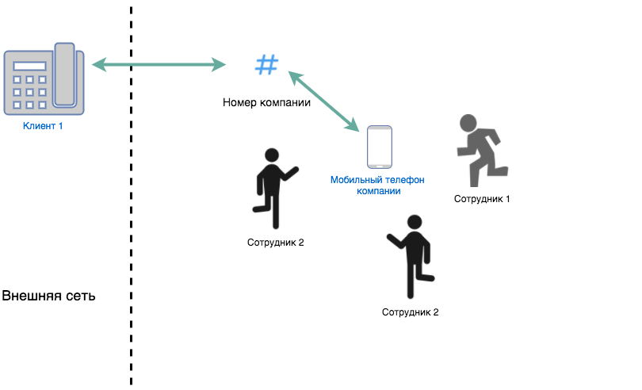
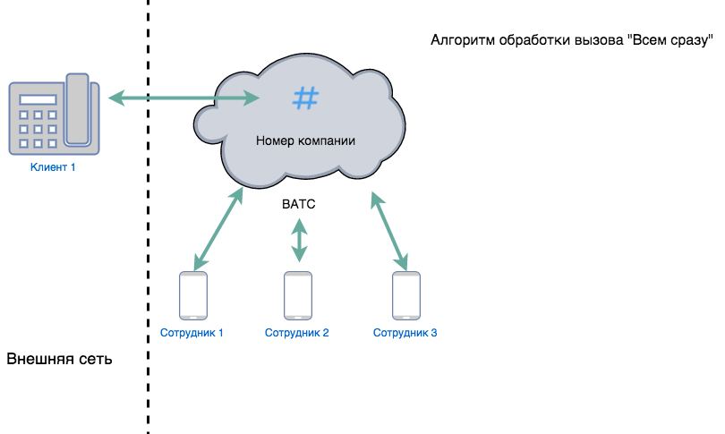

РАСПРЕДЕЛЕНИЕ ЗВОНКОВ МЕЖДУ СОТРУДНИКАМИ
Кейс 1 - звонки принимаются на мобильные телефоны
В офисе есть мобильный телефон, на который отвечают сотрудники по очереди или кто рядом окажется, автоматического распределения звонков между сотрудниками на их телефоны нет, нет контроля за звонками
ВАТС позволит сделать номер многоканальным, чтобы на него звонили и всегда дозванивались. Позволит распределять звонки между менеджерами по выбранному правилу (всем сразу, по очереди, равномерно), видеть как быстро отвечает каждый из менеджеров в личном кабинете.

Slide 10
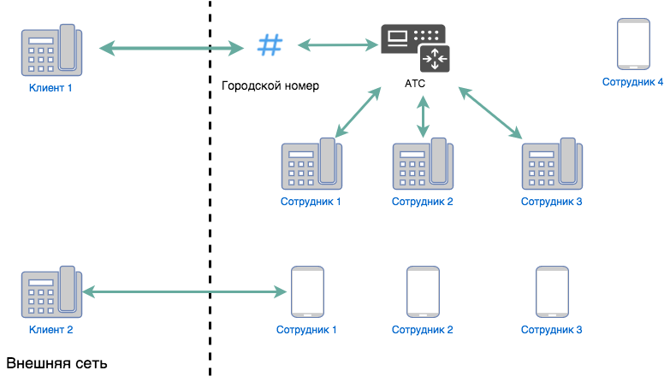
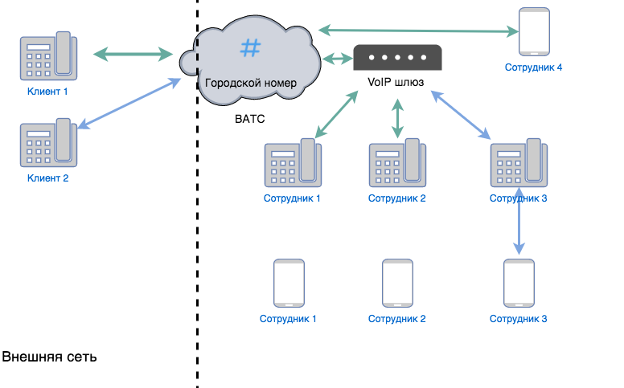
ПЕАДРЕСАЦИЯ
Кейс 2 – в офисе настольные телефоны, подключенные к офисной АТС
Мобильные и стационарные телефоны никак не завязаны. Компания не может переводить звонки с городского на мобильный и наоборот, не может переадресовывать звонки с городского на мобильный. Нет контроля за мобильными номерами.
ВАТС позволит подключить городские номера (или поставить переадресацию на наш номер), а стационарные телефоны подключить к ВАТС через шлюз. Подключить мобильные номера к ВАТС и настроить переадресацию.

Slide 11
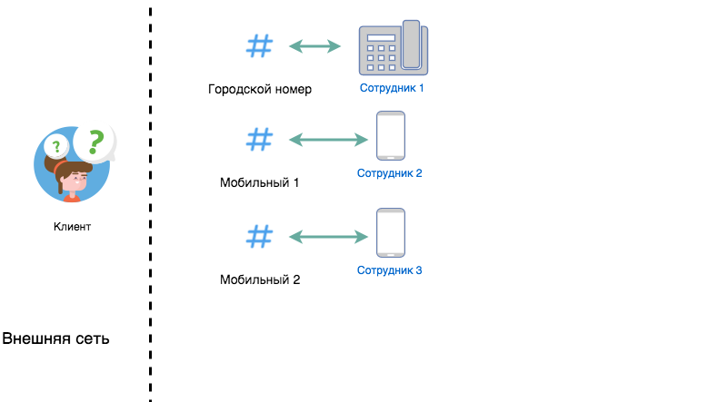
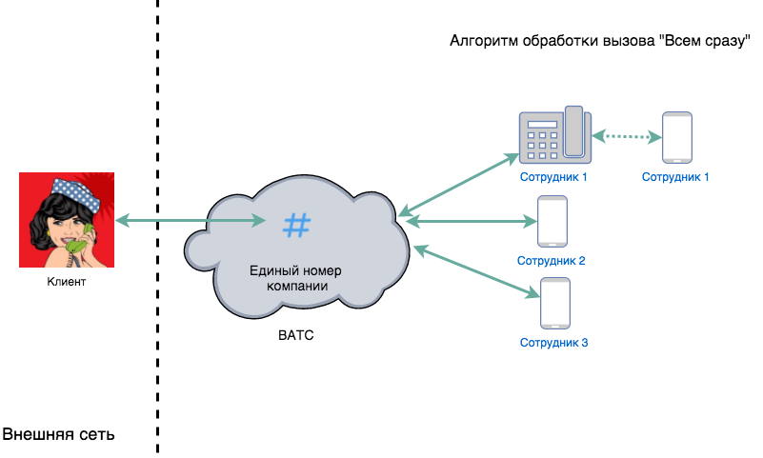
РАСПРЕДЕЛЕНИЕ И ПЕРЕАДРЕСАЦИЯ
Кейс 3 – в офисе есть настольные телефоны, не подключенные к офисной АТС
Мобильные и стационарные телефоны никак не завязаны. Компания не может переводить звонки с городского на мобильный и наоборот, не может переадресовывать звонки с городского на мобильный. Нет контроля за мобильными номерами.
ВАТС позволит подключить городские номера (или поставить переадресацию на наш номер), а стационарные телефоны подключить к ВАТС через шлюз. Подключить мобильные номера к ВАТС инастроить переадресацию.

Slide 12
ПЯТЬ КРИТЕРИЕВ КОМПАНИИ, КОТОРОЙ НЕ НУЖНА ВАТС
Телефон не используется в продажах (меховой салон)
Нет необходимости контроля сотрудников
      высокое доверие между сотрудниками (семейный бизнес)
Существует хорошо организованная система обработки звонков, которая полностью устраивает (call центр службы такси)
Потеря звонка не приводит к потере клиента или заказа (компания, участвующая в тендерах, госструктуры)
Нет конкуренции, небольшое количество клиентов, они постоянные, много платят

Slide 13
ДЕСЯТЬ КРИТЕРИЕВ КОМПАНИИ, КОТОРОЙ НУЖНА ВАТС
Работа на высококонкурентном рынке
Работа с физическими лицами по телефону
Работа в b2b с большим количеством контрагентов
Высокий средний чек
Актуальный сайт с разнообразными механизмами обратной связи
На звонки отвечает наемный менеджер когда руководитель не находится с ним рядом
Менеджеры часто работают "в полях"
Несколько городских номеров на сайте, привязанных к одному адресу
Отсутствие АТС с удобным механизмом контроля и учета
Скидочная карта и дисконтная программа

Slide 14
ЧЕТЫРЕ КРИТЕРИЯ КОМПАНИЙ С ПОТРЕБНОСТЬЮ В ЗАПИСИ РЗГОВОРОВ
Штат сотрудников на телефоне
    контроль выработки на телефоне
    контроль соблюдения алгоритма продажи
Обучение для продажи сложных продуктов
Возможность конфликтов
Оговоренное законом требование вести запись разговоров

Slide 15
АНАЛИТИКА И ИНТЕГРАЦИЯ С CRM
Зaчем интеграция с CRM?
Всплывающая карточка с именем клиента
Звонок в один клик
Запись разговора в карточке компании
Автоматический перевод на ответственного менеджера

Slide 16
ПРИМЕРЫ НАПРАВЛЕНИЙ БИЗНЕСА
Интернет-магазин Доставка еды/воды Индустрия красоты Оптовая торговля/Дистрибьюция Сеть специализированных магазинов Фитнес/Тренажерный зал Ресторан Ремонт техники Банкетный зал Организация праздников/свадеб/похорон Стоматология/Медицинский центр/Ветеринария Автосервис и автомойка Мебель на заказ | Банный комплекс Гостиница Автошкола/Школа танцев/Образовательный центр Микрофинансовая организация Юридическое/бухгалтерское обслуживание Агентство: недвижимость/персонал/реклама Печать/Полиграфия Автомобильные грузоперевозки Заказ спецтехники Управляющая компания Турагентство Электромонтаж/Ремонт/Окна
Половина!

Slide 17
ПРЕЗЕНТАЦИЯ ФУНКЦИОНАЛА В ПОРЯДКЕ ВАЖНОСТИ КЛИЕНТА
Самые важные
Многоканальность
Этапы с потерей звонка
Переадресация на мобильный
Голосовое приветствие
Уведомление о пропущенном звонке
Распределение звонков
Возможность подключить номер существующего оператора
Следующие по важности
Контроль пропущенных
Запись разговоров
IVR
Уведомление о нерабочем времени
CRM

Slide 18
РАБОТА С ВОЗРАЖЕНИЯМИ
Дорого
Мы – маленькая компания
Не хотим отказываться от номера
Мы уже потратились на офисную АТС
А если перестанет работать интернет?
Мы в основном делаем исходящие звонки
Мы перезваниваем клиентам

Slide 19

СПАСИБО

